Slide 1
Urbane Seilbahnen für Luzern – eine Chance?
Kurt Metz.
Unterstützt von

Slide 2
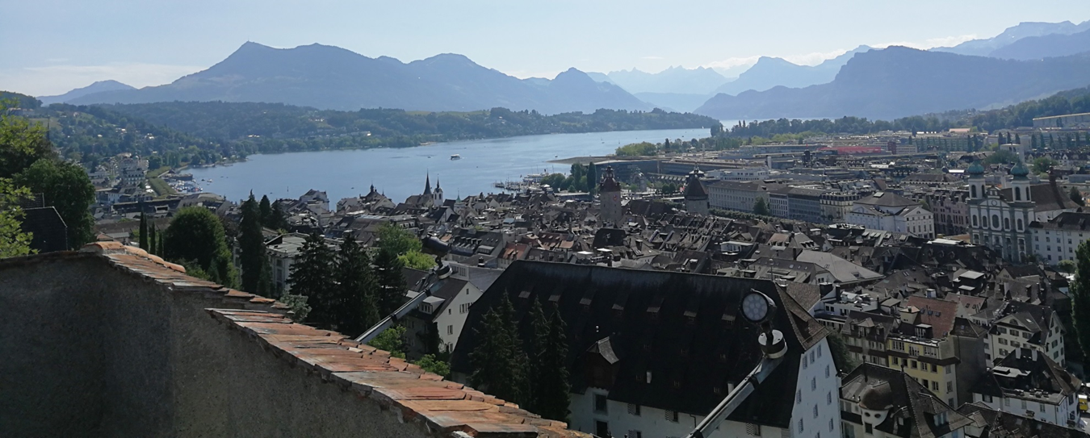
Wie viele Seilbahnen sehen Sie von der Museggmauer?
Was haben Sie Gemeinsames?

Slide 3
Steil müssen sie sein!
Wirklich?

Slide 4
Es geht auch horizontal!

Slide 5
Mexico City

Slide 6
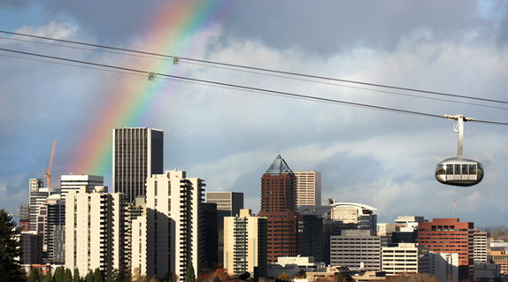
Portland, Oregon

Slide 7
Singapur

Slide 8
Brest, Frankreich

Slide 9
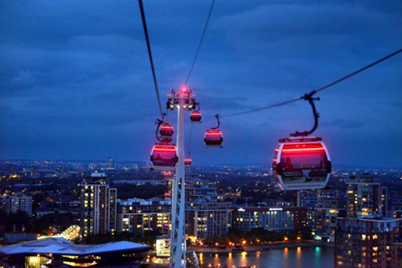
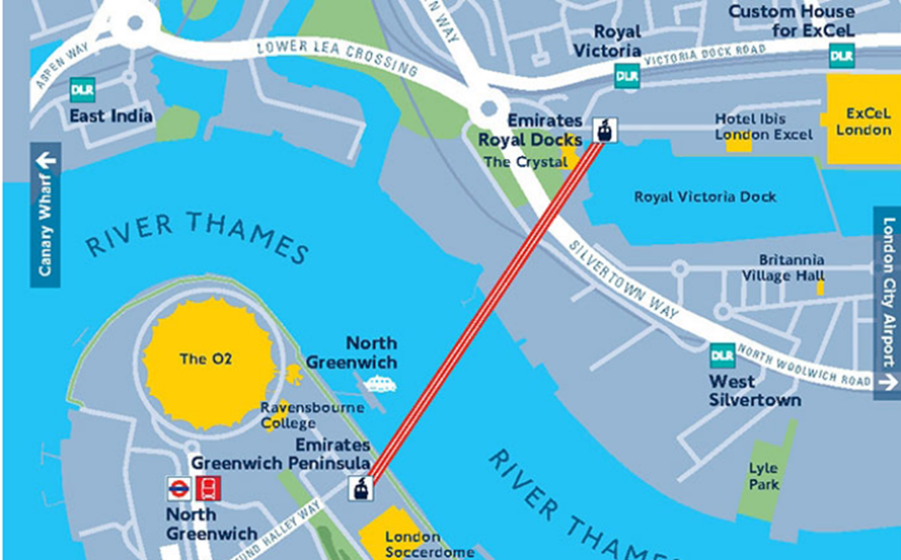
London

Slide 10
PisaMover - MiniMetro

Slide 11
Minimetrò Perugia

Slide 12
Vorteile urbaner Seilbahnen

Slide 13
Kapazität

Slide 14
Kurven? City Cable Car

Slide 15
Über Gebäude?
Richtlinie 2000/9/EG:
3.1.1. Die Anlage ist so zu planen, dass sie unter Berücksichtigung der Merkmale des Geländes und der Umgebung, der atmosphärischen und meteorologischen Gegebenheiten, der möglichen in der Nähe befindlichen Bauwerke und Hindernisse am Boden und in der Luft sicher und ohne dass von ihr Störungen oder Gefahren ausgehen, betrieben werden kann; dies gilt auch für alle Betriebs- und Wartungsbedingungen und für die Bergung von Personen.
3.1.2. Zwischen Fahrzeugen, Schleppeinrichtungen, Fahrbahnen, Seilen usw. und möglichen in der Nähe befindlichen Bauwerken und Hindernissen am Boden und in der Luft muss ein ausreichender seitlicher und senkrechter Abstand vorhanden sein; dabei sind die Bewegungen der Seile und Fahrzeuge bzw. der Schleppeinrichtungen in senkrechter Richtung sowie in Längs- und Querrichtung unter den vorhersehbaren ungünstigsten Betriebsverhältnissen zu berücksichtigen.
Also: JA!

Slide 16
Privatsphäre?

Slide 17
Die «Luzerner Fälle»
Wo sehen Sie Potenzial
für Seilbahnen
im Grossraum der Stadt Luzern?

Slide 18
Verpasste Chance: Erschliessen der Mall of Switzerland

Slide 19
Potenzielle Chance: Anschluss neue Pilatusbahn-Talstation

Slide 20
Potenzielle Chance: Entlastung der Achse Obernau – Bahnhof - VHS

Slide 21
Potenzielle Chance: Erschliessen des Entwicklungsgebiets Littauerboden

Slide 22
Die erste Chance: Car-Parking an der Peripherie?!
Metro-Luzern Schwanenplatz à la Initiativkomitee?
Oberirdische Seilbahn als zusätzlicher Tourismusmagnet?
Seilgezogene MiniMetro?

Slide 23
Den Gordischen Knoten durchschneiden
JA UND Mentalität - statt Ja, aber Verhindern
Integration in bestehendes ÖV-Angebot
Investition und Betrieb finanzierbar
Rasch und unaufwändig realisierbare Projekte
Mehrwerte für alle Betroffenen schaffen
Urbane Seilbahnen für Luzern:
Viele Chancen: GO for it!

Slide 25
Seilbahntypologie

Slide 26
Urbane Anwendungen

Slide 27
Einsatzvergleich

Slide 28
Mobilität für alle

Slide 29
METRO LUZERN?

